Slide 1
Projecto de Sistemas de Informação 2014-2015

Slide 2


Proposta Logótipo
Versão miniatura
Versão completa

Slide 3
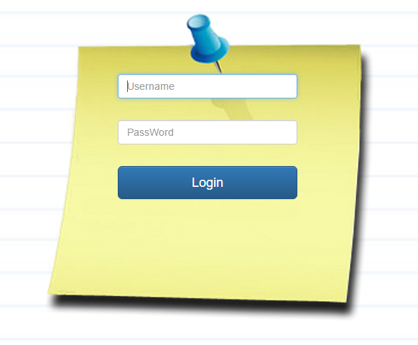
Login / Registar
A autentificação será feita através de um sistema de login, onde será solicitado aos alunos e docentes a inserção de um Nome de utilizador e uma Password.

Slide 4
Utilizadores
Existem 3 tipos de utilizadores:
Aluno – Pode aceder aos projetos abertos onde está inserido e visualizar os projetos nos quais participou.
Professor – Tem como função gerir os projetos, isto é, criar projeto, avaliar alunos/projetos, apagar e fechar os mesmos.
Administrador – Utiliza menu de BackOffice para gerir alunos, professores e escolas/agrupamentos.

Slide 5

Criação do projeto
A criação do projeto é realizada pelo professor.
Aqui será atribuído um nome ao projeto, será definido o tipo de projeto (livro, poema, desenho ou jornal), bem como os alunos/grupos/turmas que irão participar.

Slide 6




Tipos de projetos
Existem 4 tipos de projetos colaborativos:
Os participantes escrevem uma história colaborativamente.
Dado um determinado tema, os alunos devem escrever um poema com o uso de algumas palavras auxiliares.
Livro
Poema
É escrita uma ou mais notícias de uma página de jornal conjuntamente.
Em conjunto os alunos criam um desenho. Também tem possibilidade de importar imagens para a tela de trabalho.
Jornal
Desenho

Slide 7

Tipos de páginas
Capa – Contem uma imagem e uma área para Titulo

Slide 8
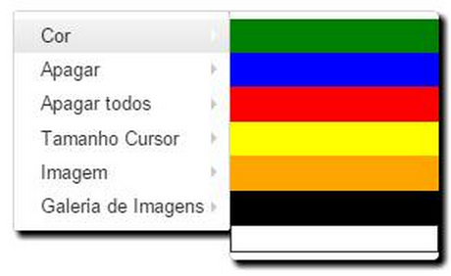
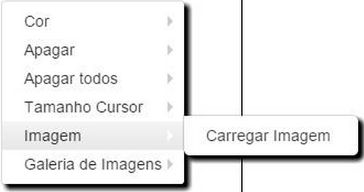
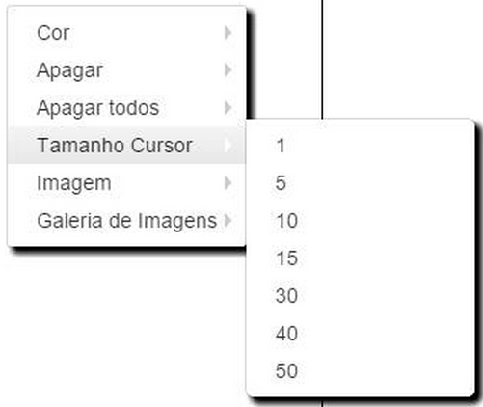
Desenho
É permitido aos participantes do projecto desenharem em simultâneo.
Alterar a cor do pincel.
É possível carregar imagens do computador ou a partir da galeria de imagens.
O tamanho do cursor determina a espessura do pincel.

Slide 9
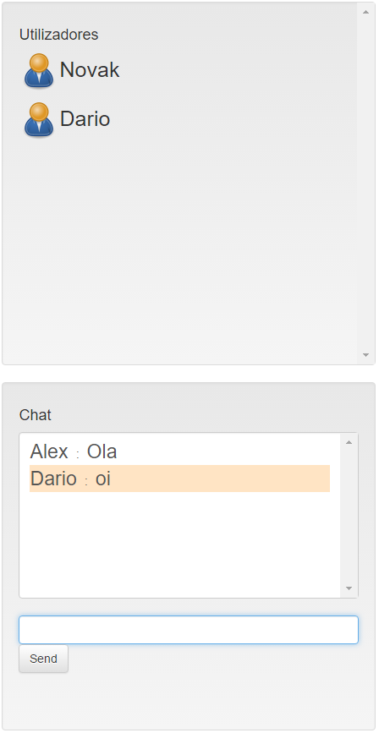
Chat
Este sistema permite aos alunos e docentes comunicar entre si durante o desenvolvimento do projeto, dentro ou fora de aula.
Caso existam mensagens não lidas, o individuo será notificado através de um ícone com o numero de mensagens não lidas.

Slide 10
Potencialidades

